Slide 1
Chapter 15 사이트 완성

Slide 2
01 최근 게시글과 포인트 랭킹 표시
02 관리자 모드
03 관리자 페이지
04 회원 정보 변경과 회원 삭제
05 게시글 삭제

Slide 3
• 메인 페이지에 최근 게시글을 불러올 수 있다.
• phpMyAdmin에서 관리자 계정을 생성할 수 있다.
• 관리자 페이지를 작성하여 관리자 모드에서 회원 관리를 할 수 있다.
• 체크박스에 선택된 값을 전달하는 방법을 이해할 수 있다.
• 체크박스에 선택된 항목의 게시글을 DB에서 삭제할 수 있다.

Slide 4
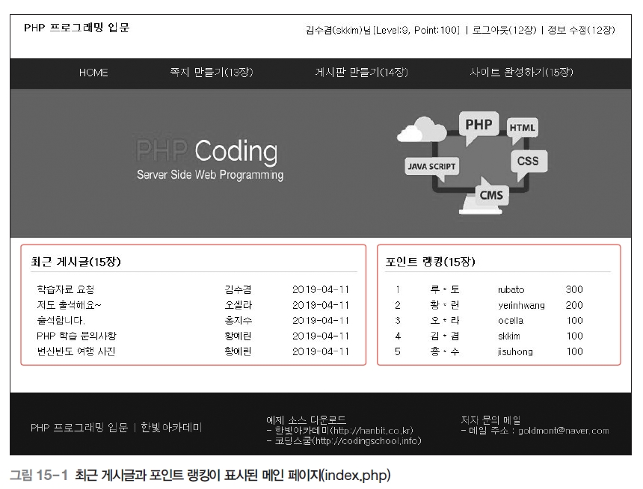
01 최근 게시글과 포인트 랭킹 표시
    완성된 메인 페이지(index.php)의 메인 콘텐츠 부분을 보면 14장에서 만든 게시판의 최근 게시글과 포인트가 상위인 회원의 랭킹이 표시됨.
    이 부분에 해당하는 소스코드는 메인 콘텐츠를 나타내는 main.php 파일.
    main.php 파일에서 메인 콘텐츠 부분이 어떻게 구현되었는지 확인.

Slide 5
01 최근 게시글과 포인트 랭킹 표시
[예제 15-1] 메인 콘텐츠 페이지 part3/main.php
  <div id="main_img_bar">
  <img src="./img/main_img.png">
  </div>
  <div id="main_content">
  <div id="latest">
  <h4>최근 게시글(15장)</h4>
  <ul>
  <!-- 최근 게시글 DB에서 불러오기 -->
  <?php
  $con = mysqli_connect("localhost", "user1", "12345", "sample"); ①
  $sql = "select * from board order by num desc limit 5";
  $result = mysqli_query($con, $sql);

Slide 6
01 최근 게시글과 포인트 랭킹 표시
[예제 15-1] 메인 콘텐츠 페이지 part3/main.php
  if (!$result)
  echo "게시판 DB 테이블(board)이 생성 전이거나 아직 게시글이 없습니다!";
  else
  {
  while ($row = mysqli_fetch_array($result)) ②
  {
  $regist_day = substr($row["regist_day"], 0, 10);
  ?>
  <li>
  <span><?=$row["subject"]?></span>
  <span><?=$row["name"]?></span>
  <span><?=$regist_day?></span>
  </li>

Slide 7
01 최근 게시글과 포인트 랭킹 표시
[예제 15-1] 메인 콘텐츠 페이지 part3/main.php
  <?php
  }
  }
  ?>
  </ul>
  </div>
  <div id="point_rank">
  <h4>포인트 랭킹(15장)</h4>
  <ul>
  <!-- 포인트 랭킹 표시하기 -->
  <?php
  $rank = 1; ③
  $sql = "select * from members order by point desc limit 5";
  $result = mysqli_query($con, $sql);

Slide 8
01 최근 게시글과 포인트 랭킹 표시
[예제 15-1] 메인 콘텐츠 페이지 part3/main.php
  if (!$result)
  echo "회원 DB 테이블(members)이 생성 전이거나 아직 가입된 회원이 없습니다!";
  else
  {
  while ($row = mysqli_fetch_array($result))
  {
  $name = $row["name"]; ④
  $id = $row["id"];
  $point = $row["point"];
  $name = mb_substr($name, 0, 1)." * ".mb_substr($name, 2, 1); ⑤
  ?>

Slide 9
01 최근 게시글과 포인트 랭킹 표시
[예제 15-1] 메인 콘텐츠 페이지 part3/main.php
  <li>
  <span><?=$rank?></span>
  <span><?=$name?></span>
  <span><?=$id?></span>
  <span><?=$point?></span>
  </li>
  <?php
  $rank++;
  }
  }
  mysqli_close($con);
  ?>
  </ul>
  </div>
  </div>

Slide 10
01 최근 게시글과 포인트 랭킹 표시
    ① DB에서 최근 게시글 가져오기
    게시판 DB 테이블인 board에 저장되어 있는 최근 게시글 5개를 num 필드에 내림차순으로 정렬 후 $result에 저장.
    ② board 테이블에서 필드의 각 항목 가져오기
    while문 반복 루프에서 mysqli_fetch_array( ) 함수로 각각의 레코드를 $row에 저장한 뒤 게시글의 제목, 작성자 이름, 작성 일시 출력.
    ③ 포인트가 상위인 회원의 정보 가져오기
    회원 DB 테이블인 members에서 포인트가 상위인 5명의 레코드 정보를 가져와 $result에 저장.
    ④ members 테이블에서 필드의 각 항목 가져오기
    members 테이블에서 가져온 name, id, point 필드 값은 $row[“name”], $row[“id”], $row[“point”]임. 포인트가 상위인 5명의 이름, 아이디, 포인트 출력.

Slide 11
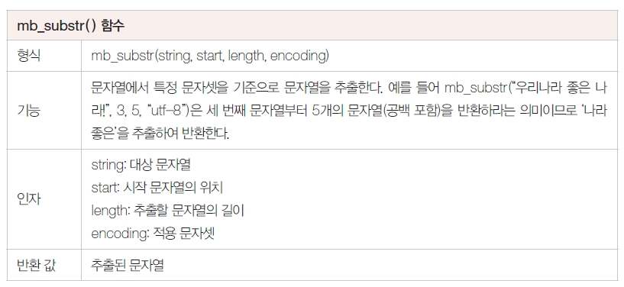
01 최근 게시글과 포인트 랭킹 표시
    ⑤ 한글 문자열 추출
    포인트가 상위인 회원 이름을 X * X 형태로 표시.
    mb_substr( ) 함수는 바이트 단위로 한글 문자열을 추출함.

Slide 12
02 관리자 모드
    웹 사이트 제작 시 회원과 게시판을 관리할 수 있는 관리자 모드를 제공.
    실습 사이트에서 구현할 관리자 기능.
      회원의 레벨과 포인트 변경
      탈퇴 회원 삭제
      게시판 게시글 삭제

Slide 13
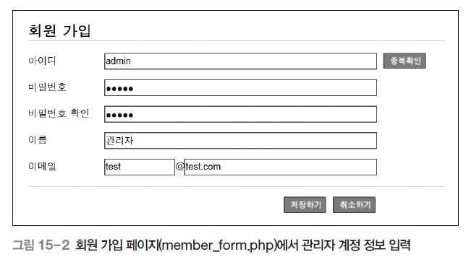
02 관리자 모드
    회원 가입으로 관리자 계정 만들고 phpMyAdmin에서 관리자 계정 회원 레벨을 1로 변경.
    다음 정보로 회원 가입을 하여 관리자 계정 생성.
      아이디: admin
      이름: 관리자
      나머지 항목: 임의로 설정

Slide 14
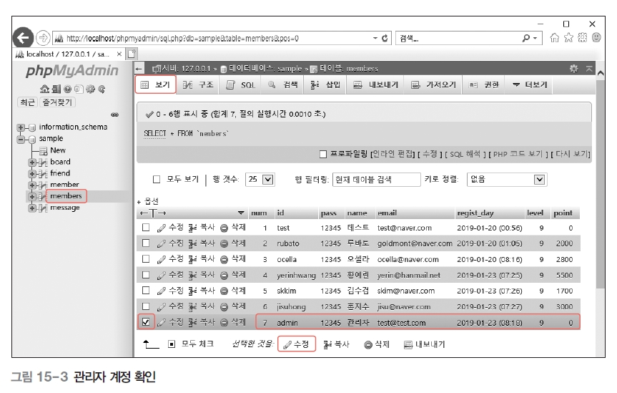
02 관리자 모드
    관리자 계정 정보 입력하고 <저장하기> 클릭하면 관리자 계정 생성.
    phpMyAdmin에 접속하여 관리자 계정이 생성되었는지 확인.
    관리자 계정의 체크박스를 선택한 다음 하단의 <수정> 클릭.

Slide 15
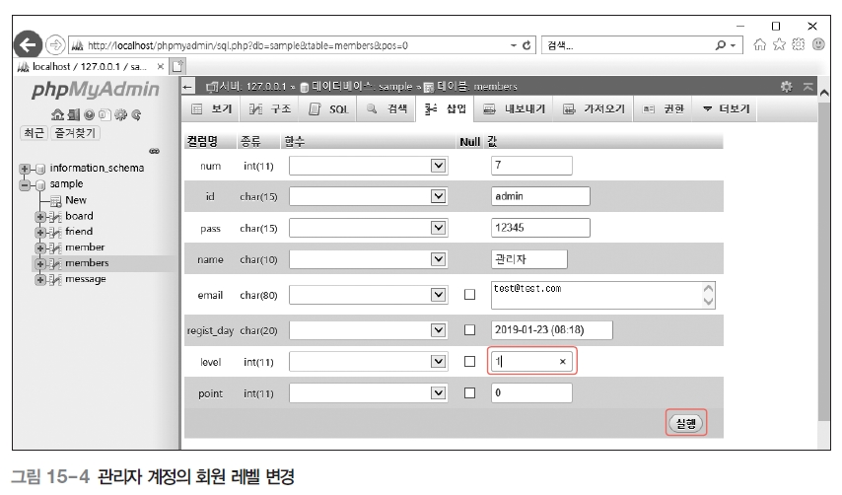
02 관리자 모드
    관리자 계정의 회원 레벨을 9에서 1로 수정한 뒤 <실행> 클릭. 관리자 계정의 회원 레벨이 1로 변경.

Slide 16
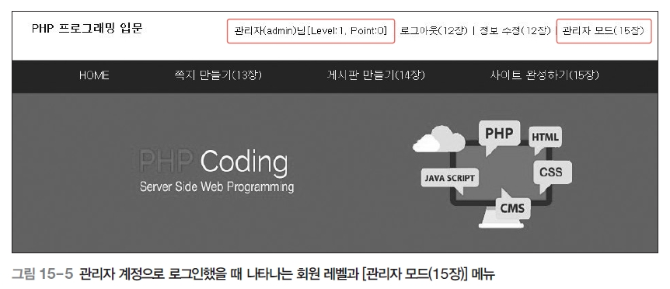
02 관리자 모드
    관리자 계정의 회원 레벨 변경을 확인하기 위해 관리자 계정으로 로그인.
    회원 레벨이 1이고 오른쪽 상단에 [관리자 모드(15장)] 메뉴가 보임.
    관리자 계정으로 접속하면 생기는 [관리자 모드(15장)] 메뉴는 상단 헤더 파일(header. php)의 관리자 모드 부분에 의한 것임.

Slide 17
02 관리자 모드
[예제 15-2] 상단 헤더의 관리자 모드 부분 part3/header.php
  <?php
  session_start();
  if (isset($_SESSION["userid"])) $userid = $_SESSION["userid"];
  else $userid = "";
  if (isset($_SESSION["username"])) $username = $_SESSION["username"];
  else $username = "";
  if (isset($_SESSION["userlevel"])) $userlevel = $_SESSION["userlevel"]; ①
  else $userlevel = "";
  if (isset($_SESSION["userpoint"])) $userpoint = $_SESSION["userpoint"];
  else $userpoint = "";
  ?>
  <!-- 생략-->
  <?php
  if ($userlevel == 1) { ②
  ?>

Slide 18
02 관리자 모드
[예제 15-2] 상단 헤더의 관리자 모드 부분 part3/header.php
  <li> | </li>
  <li><a href="admin.php">관리자 모드(15장)</a></li>
  <?php
  }
  ?>
  </ul>
  </div>
  <div id="menu_bar">
  <ul>
  <li><a href="index.php">HOME</a></li>
  <li><a href="message_form.php">쪽지 만들기(13장)</a></li>
  <li><a href="board_form.php">게시판 만들기(14장)</a></li>
  <li><a href="index.php">사이트 완성하기(15장)</a></li>
  </ul>
  </div>

Slide 19
02 관리자 모드
    ① 회원 레벨의 세션 변수 가져오기
    로그인한 사용자의 회원 레벨 의미하는 세션 변수인 $_SESSION[“userlevel”]을 가져와 $userlevel에 저장.
    ② 회원 레벨이 1인지 확인
    회원 레벨을 나타내는 $userlevel이 1이면 [관리자 모드(15장)] 메뉴를 삽입. 이 메뉴에는 관리자 페이지인 admin.php 파일이 링크됨.

Slide 20
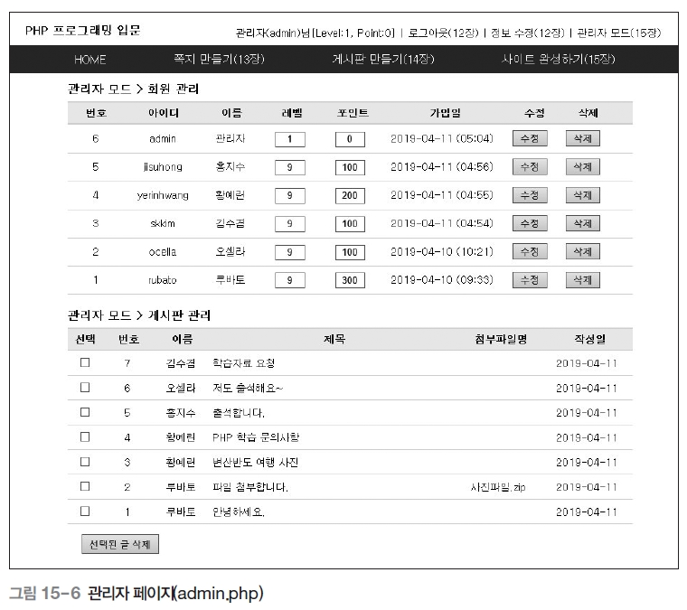
03 관리자 페이지
    [관리자 모드(15장)] 메뉴를 클릭 시 출력되는 관리자 페이지.

Slide 21
03 관리자 페이지
관리자 페이지 구성
    회원 관리
    회원 레벨과 포인트 입력 창에 있는 데이터를 수정한 뒤 오른쪽의 <수정>을 클릭하면 회원 레벨과 포인트 수정 가능.
    <삭제>를 클릭하면 해당 회원을 DB에서 삭제 가능.
    게시판 관리
    게시글 목록 왼쪽의 체크박스를 선택한 뒤 <선택된 글 삭제>를 클릭하면 게시 글 삭제 가능.

Slide 22
03 관리자 페이지
[예제 15-3] 관리자 페이지 part3/admin.php
  <!-- 생략-->
  <section>
  <div id="admin_box">
  <h3 id="member_title">
  관리자 모드 > 회원 관리
  </h3>
  <ul id="member_list">
  <li>
  <span class="col1">번호</span>
  <span class="col2">아이디</span>
  <span class="col3">이름</span>
  <span class="col4">레벨</span>
  <span class="col5">포인트</span>
  <span class="col6">가입일</span>
  <span class="col7">수정</span>
  <span class="col8">삭제</span>
  </li>

Slide 23
03 관리자 페이지
[예제 15-3] 관리자 페이지 part3/admin.php
  <?php
  $con = mysqli_connect("localhost", "user1", "12345", "sample"); ①
  $sql = "select * from members order by num desc";
  $result = mysqli_query($con, $sql);
  $total_record = mysqli_num_rows($result); // 전체 회원 수
  $number = $total_record;
  while ($row = mysqli_fetch_array($result)) ②
  {
  $num = $row["num"];
  $id = $row["id"];
  $name = $row["name"];
  $level = $row["level"];
  $point = $row["point"];
  $regist_day = $row["regist_day"];
  ?>

Slide 24
03 관리자 페이지
[예제 15-3] 관리자 페이지 part3/admin.php
  <li>
  <form method="post" action="admin_member_update.php?num= ③
  <?=$num?>">
  <span class="col1"><?=$number?></span>
  <span class="col2"><?=$id?></a></span>
  <span class="col3"><?=$name?></span>
  <span class="col4"><input type="text" name="level"
  value="<?=$level?>"></span>
  <span class="col5"><input type="text" name="point"
  value="<?=$point?>"></span>
  <span class="col6"><?=$regist_day?></span>
  <span class="col7"><button type="submit">수정 ④
  </button></span>
  <span class="col8"><button type="button" ⑤
  onclick= "location.href='admin_member_delete.php?
  num=<?=$num?>'">삭제</button></span>
  </form> </li>

Slide 25
03 관리자 페이지
[예제 15-3] 관리자 페이지 part3/admin.php
  <?php
  $number--;
  }
  ?>
  </ul>
  <h3 id="member_title">
  관리자 모드 > 게시판 관리
  </h3>
  <ul id="board_list">
  <li class="title">
  <span class="col1">선택</span>
  <span class="col2">번호</span>
  <span class="col3">이름</span>
  <span class="col4">제목</span>
  <span class="col5">첨부파일명</span>
  <span class="col6">작성일</span>
  </li>

Slide 26
03 관리자 페이지
[예제 15-3] 관리자 페이지 part3/admin.php
  <form method="post" action="admin_board_delete.php"> ⑥
  <?php
  $sql = "select * from board order by num desc"; ⑦
  $result = mysqli_query($con, $sql);
  $total_record = mysqli_num_rows($result); // 전체 글 수
  $number = $total_record;
  while ($row = mysqli_fetch_array($result)) ⑧
  {
  $num = $row["num"];
  $name = $row["name"];
  $subject = $row["subject"];
  $file_name = $row["file_name"];
  $regist_day = $row["regist_day"];
  $regist_day = substr($regist_day, 0, 10)
  ?>

Slide 27
03 관리자 페이지
[예제 15-3] 관리자 페이지 part3/admin.php
  <li>
  <span class="col1"><input type="checkbox" name="item[]“ ⑨
  value="<?=$num?>"></span>
  <span class="col2"><?=$number?></span>
  <span class="col3"><?=$name?></span>
  <span class="col4"><?=$subject?></span>
  <span class="col5"><?=$file_name?></span>
  <span class="col6"><?=$regist_day?></span>
  </li>
  <?php
  $number--;
  }
  mysqli_close($con);
  ?>

Slide 28
03 관리자 페이지
[예제 15-3] 관리자 페이지 part3/admin.php
  <button type="submit">선택된 글 삭제</button> ⑩
  </form>
  </ul>
  </div> <!-- admin_box -->
  </section>
  <!-- 생략-->

Slide 29
03 관리자 페이지
    ① DB에서 전체 회원 가져오기
    members 테이블의 회원 레코드를 가져와 $result에 저장한 뒤 전체 레코드 수 계산하여 $total_record에 저장.
    ② while 반복 루프에서 DB 필드 값 가져오기
    while 반복 루프에서 회원 레코드 일련번호, 회원 아이디, 이름, 레벨, 포인트, 등록 일시에 해당하는 필드 값을 가져와 $num, $id, $name, $level, $point, $regist_day에 저장.
    ③ <form> 문
    회원 목록을 나타내는 각각의 행은 하나의 폼 문을 형성.
    <form> 태그의 action 속성이 admin_member_update.php로 설정되어 있기 때문에 ④의 <수정> 버튼을 클릭하면 파일에서 사용자가 수정한 레벨과 포인트를 전달받아 DB를 업데이트.

Slide 30
03 관리자 페이지
    ④ <수정> 버튼
    <input> 태그의 type 속성이 submit로 설정되어 <수정> 버튼을 클릭하면 ③에서 <form> 태그의 action 속성에 설정한 admin_member_update.php 파일로 이동.
    ⑤ <삭제> 버튼
    버튼에 링크되어 있는 admin_member_delete. php에서 해당 회원의 레코드를 삭제.
    ⑥ <form> 문
    모든 게시글 목록을 포함하는 <form> 문. action 속성이 admin_board_delete.php로 설정되어 있기 때문에 ⑩에서 <선택된 글 삭제> 버튼을 클릭하면 체크박스에 선택된 게시글의 레코드가 삭제.

Slide 31
03 관리자 페이지
    ⑦ 게시판의 모든 게시글 가져오기
    board 테이블에서 모든 레코드를 가져와 $result에 저장 후 전체 레코드 수 계산, $total_record에 저장.
    ⑧ while 반복 루프에서 DB 필드 값 가져오기
    while 반복 루프로 board 테이블에서 게시글의 레코드 일련번호, 작성자 이름, 글 제목, 첨부 파일명, 작성 일시를 가져와 $num, $name, $subject, $file_name, $regist_day에 저장.
    ⑨ 게시글 앞 체크박스
    체크박스의 name 속성을 item[ ]으로 설정. 체크박스가 다수이기 때문에 배열 형태로 설정.
    ⑥의 action에 설정된 admin_board_delete.php 파일에서 어떤 체크박스(item[ ])를 선택했는지 검사하여 해당 레코드 삭제.
    ⑩ <선택된 글 삭제> 버튼
    <button> 태그의 type 속성이 submit로 설정되어 있기 때문에 <선택된 글 삭제> 버튼을 클릭하면 ⑥에서 action 속성에 설정한 admin_board_delete.php 파일로 이동.

Slide 32
04 회원 정보 변경과 회원 삭제
회원 정보 변경
    회원 레벨과 포인트 변경 뒤 <수정>을 클릭하면 [예제 15-3]의 ③에서 action 속성에 설정한 admin_member_update.php 파일에서 변경된 레벨과 포인트로 DB 업데이트.

Slide 33
04 회원 정보 변경과 회원 삭제
[예제 15-4] 회원 정보 변경 페이지 part3/admin_member_update.php
  <?php
  session_start();
  if (isset($_SESSION["userlevel"])) $userlevel = $_SESSION["userlevel"]; ①
  else $userlevel = "";
  if ($userlevel != 1) ②
  {
  echo("
  <script>
  alert('관리자가 아닙니다! 회원 정보 수정은 관리자만 가능합니다!');
  history.go(-1)
  </script>
  ");
  exit;
  }

Slide 34
04 회원 정보 변경과 회원 삭제
[예제 15-4] 회원 정보 변경 페이지 part3/admin_member_update.php
  $num = $_GET["num"]; ③
  $level = $_POST["level"];
  $point = $_POST["point"];
  $con = mysqli_connect("localhost", "user1", "12345", "sample"); ④
  $sql = "update members set level=$level, point=$point where num=$num";
  mysqli_query($con, $sql);
  mysqli_close($con);
  echo "
  <script>
  location.href = 'admin.php'; ⑤
  </script>
  ";
  ?>

Slide 35
04 회원 정보 변경과 회원 삭제
    ① 회원 레벨 가져오기
    세션 변수인 $_SESSION[“userlevel”]이 설정되어 있는지 확인하고 로그인한 사용자의 회원 레벨을 가져와 $userlevel에 저장.
    ② 관리자가 아닌 경우 경고 창 띄우기
    $userlevel이 1이 아니면 관리자가 아니므로 ‘관리자가 아닙니다! 회원 정보 수정은 관리자만 가능합니다!’라는 메시지 경고 창 띄움.
    ③ 관리자 입력 데이터 가져오기
    수정하려는 레코드 번호는 [예제 15-3]의 ③에서 admin_member_update.php?num=<?=$num?>에 의해 GET 방식으로 전달받아 $num에 저장.
    관리자가 입력한 데이터인 레벨($_POST[“level”])과 포인트($_POST[“point”]는 각각 $level과 $point에 저장.

Slide 36
04 회원 정보 변경과 회원 삭제
    ④ 회원 정보 업데이트
    레코드 번호 $num인 레코드의 level, point 필드를 $level, $point 값으로 업데이트.
    ⑤ 페이지 이동
    DB 업데이트 작업을 종료하면 관리자 페이지인 admin.php로 이동.

Slide 37
04 회원 정보 변경과 회원 삭제
회원 삭제
    관리자 페이지의 ‘회원 관리’ 오른쪽에 있는 <삭제>를 클릭하면 [예제 15-3]의 ⑤에서 버튼에 링크시킨 admin_member_delete.php 파일에 의해 해당 회원의 정보를 DB에서 삭제함.

Slide 38
04 회원 정보 변경과 회원 삭제
[예제 15-5] 회원 삭제 페이지 part3/admin_member_delete.php
  <?php
  session_start();
  if (isset($_SESSION["userlevel"])) $userlevel = $_SESSION["userlevel"];
  else $userlevel = "";
  if ($userlevel != 1)
  {
  echo("
  <script>
  alert('관리자가 아닙니다! 회원 삭제는 관리자만 가능합니다!');
  history.go(-1)
  </script>
  ");
  exit;
  }

Slide 39
04 회원 정보 변경과 회원 삭제
[예제 15-5] 회원 삭제 페이지 part3/admin_member_delete.php
  $num = $_GET["num"];
  $con = mysqli_connect("localhost", "user1", "12345", "sample");
  $sql = "delete from members where num = $num"; ①
  mysqli_query($con, $sql);
  mysqli_close($con);
  echo "
  <script>
  location.href = 'admin.php';
  </script>
  ";
  ?>

Slide 40
04 회원 정보 변경과 회원 삭제
    ① SQL 명령에 의해 members 테이블에서 레코드 번호 $num의 값을 가진 레코드 삭제.
    회원 삭제 페이지의 그 외 기능은 회원 정보 변경 페이지와 거의 동일하므로 [예제 15-4]의 설명 참고.

Slide 41
05 게시글 삭제
    관리자 페이지의 ‘게시판 관리’에서 게시글 앞의 체크박스를 선택한 뒤 하단의 <선택된 글 삭제>를 클릭하면 [예제 15-3]의 ⑥에서 action 속성에 설정한 admin_board_delete.php 파일에 의해 DB에서 해당 게시글 삭제.

Slide 42
05 게시글 삭제
[예제 15-6] 게시글 삭제 페이지 part3/admin_board_delete.php
  <?php
  session_start();
  if (isset($_SESSION["userlevel"])) $userlevel = $_SESSION["userlevel"];
  else $userlevel = "";
  if ($userlevel != 1)
  {
  echo("
  <script>
  alert('관리자가 아닙니다! 회원 삭제는 관리자만 가능합니다!');
  history.go(-1)
  </script>
  ");
  exit;
  }

Slide 43
05 게시글 삭제
[예제 15-6] 게시글 삭제 페이지 part3/admin_board_delete.php
  if (isset($_POST["item"])) ①
  $num_item = count($_POST["item"]);
  else
  echo("
  <script>
  alert('삭제할 게시글을 선택해주세요!');
  history.go(-1)
  </script>
  ");
  $con = mysqli_connect("localhost", "user1", "12345", "sample");
  for ($i = 0; $i < count($_POST["item"]); $i++){
  $num = $_POST["item"][$i]; ②

Slide 44
05 게시글 삭제
[예제 15-6] 게시글 삭제 페이지 part3/admin_board_delete.php
  $sql = "select * from board where num = $num"; ③
  $result = mysqli_query($con, $sql);
  $row = mysqli_fetch_array($result);
  $copied_name = $row["file_copied"];
  if ($copied_name) ④
  {
  $file_path = "./data/".$copied_name;
  unlink($file_path);
  }
  $sql = "delete from board where num = $num"; ⑤
  mysqli_query($con, $sql);
  }

Slide 45
05 게시글 삭제
[예제 15-6] 게시글 삭제 페이지 part3/admin_board_delete.php
  mysqli_close($con);
  echo "
  <script>
  location.href = 'admin.php';
  </script>
  ";
  ?>

Slide 46
05 게시글 삭제
    ① 체크박스 선택 여부 판단
    관리자 페이지의 ‘게시판 관리’에서 게시글 앞의 체크박스를 선택했는지 판단하기 위해 $_POST[“item”] 값을 확인.
    [예제 15-3]의 ⑨에서 체크박스의 name 속성을 item[ ]으로 설정했기 때문에 $_POST[“item”] 값을 확인하면 체크박스 선택 여부를 확인 가능.
    $_POST[“item”]에 값이 설정되어 있으면 count($_ POST[“item”])에 의해 체크박스가 선택된 항목의 수를 구하여 $num_item에 저장. 값이 설정되어 있지 않으면(null) ‘삭제할 게시글을 선택해주세요!’라는 메시지 경고 창 띄움.
    ② 선택된 체크박스의 레코드 번호 구하기
    선택된 체크박스의 레코드 번호는 $_POST[“item”][0], $_POST[“item”][1], …로 전달.
    선택된 체크박스의 수만큼 for 루프를 반복하여 삭제할 게시글의 레코드 번호인 $num을 구함.

Slide 47
05 게시글 삭제
    ③ 업로드된 첨부 파일명 가져오기
    레코드 번호가 $num인 레코드에 업로드된 첨부 파일명을 board 테이블에서 가져와 $copied_name에 저장.
    ④ 첨부 파일 삭제
    $copied_name에 값이 있으면 첨부 파일이 존재하는 것이므로 unlink( ) 함수로 해당 파일 삭제.
    ⑤ DB에서 게시글 삭제
    레코드 번호로 $num을 가진 게시글을 board 테이블에서 삭제.

